Slide 1
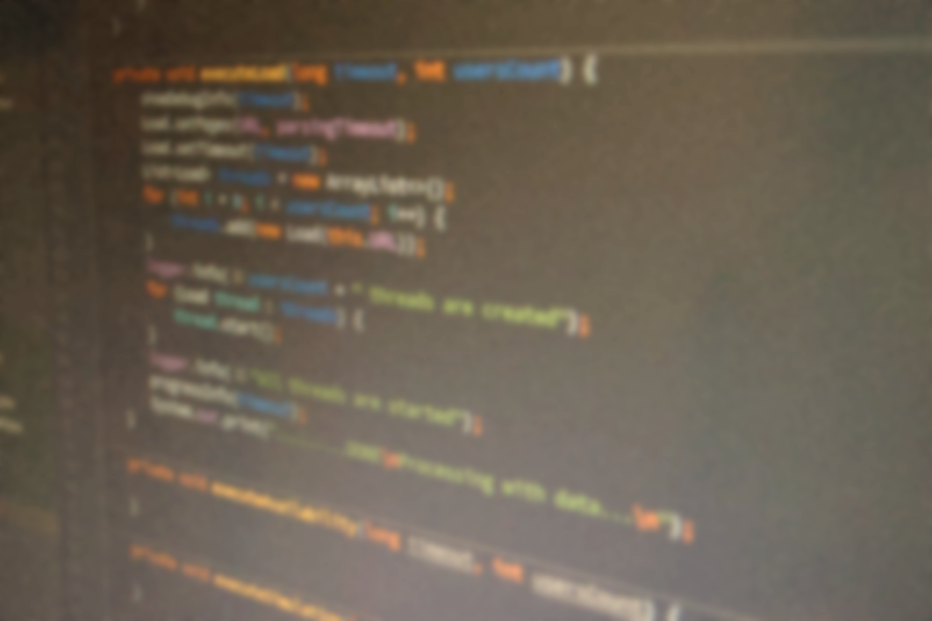
ServeLogic :
Sistem za restoranski menadžment

Slide 2
Sadržaj
Članovi tima
Ideja
Kanali komunikacije
Praćenje verzija aplikacije
Dijagrami
Arhitektura
Prototip
Razvoj

Slide 3
Članovi tima
Aleksandar Čolović
Jovan Stoiljković
Dušan Krstić
Gojko Dikić
Boris Radosavljević

Slide 4
Ideja
Zašto baš ova aplikacija?
Naša aplikacija je namenjena jednostavnom i brzom poručivanju hrane, sa fokusom na korisničko iskustvo i lako snalaženje.
Cilj je da korisnik u što manje koraka pronađe hranu i završi porudžbinu.
Odlučili smo se za aplikaciju za poručivanje hrane jer je to problem sa kojim se svi svakodnevno susrećemo, posebno kada smo preopterećeni obavezama i nemamo vremena za pripremanje obroka.

Slide 5
Osnovne funkcionalnosti
Filozofija: jednostavnost, dostupnost, brzina
Jednostavnost
Jednostavnost je jedan od glavnih ciljeva aplikacije. Trudili smo se da korisnik bez dodatnih objašnjenja može da se snađe u aplikaciji i završi porudžbinu u nekoliko koraka.
Dostupnost
Dostupnost podrazumeva da je aplikacija prilagođena različitim korisnicima i da joj se može pristupiti u svakom trenutku.
Brzina
Brzina je ključna jer korisnici često poručuju hranu kada nemaju mnogo vremena.

Slide 6


Kanali komunikacije
Discord
Glavna platforma za razmenu poruka i zakazivanje sastanaka
GitHub
Dodatna platforma za ostavljanje komentara

Slide 7
Praćenje verzija aplikacije
GitHub
Glavna platforma za praćenje verzija softvera
Projects, Issues, Pull Requests

Slide 8

Dijagrami
Tehnologija: Astah Professional
Dijagram slučajeva korišćenja
Dijagram aktivnosti
Dijagram sekvence
Dijagram raspoređivanja softvera

Slide 9
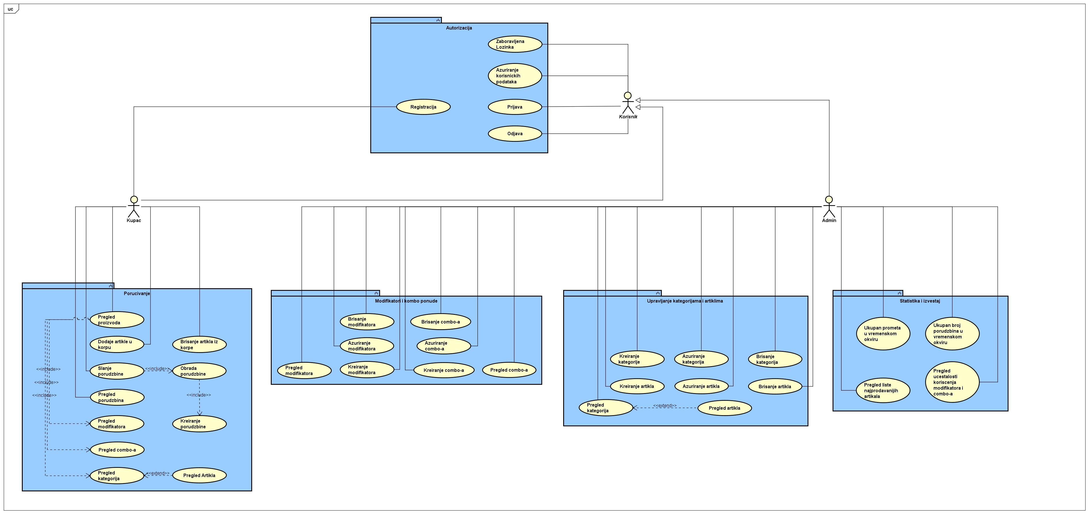
Dijagram slučajeva korišćenja
Paketi, Aktori, Slučajevi korišćenja

Slide 10
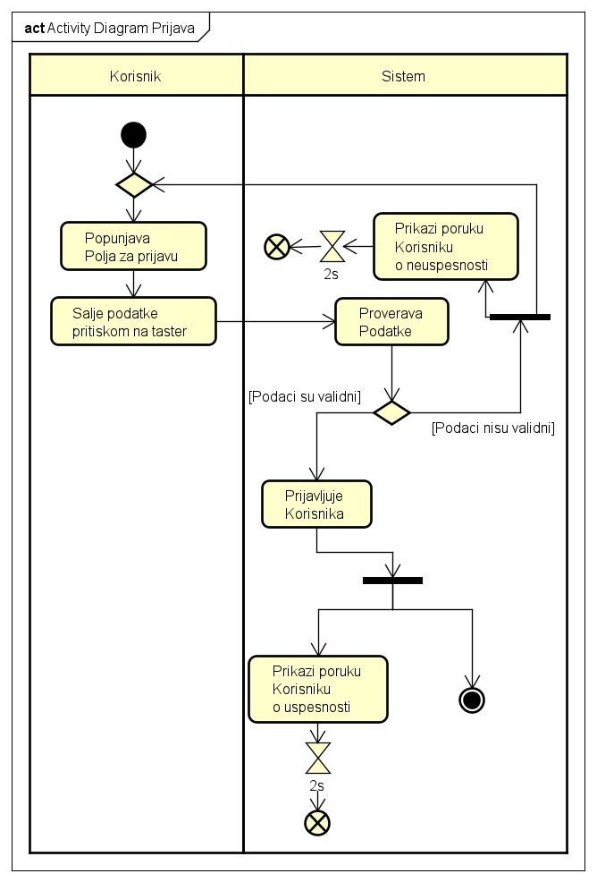
Dijagram aktivnosti
Prijava na Sistem - Korisnik
Korisnik: Admin ili Kupac
Koraci prilikom prijave na sistem

Slide 11
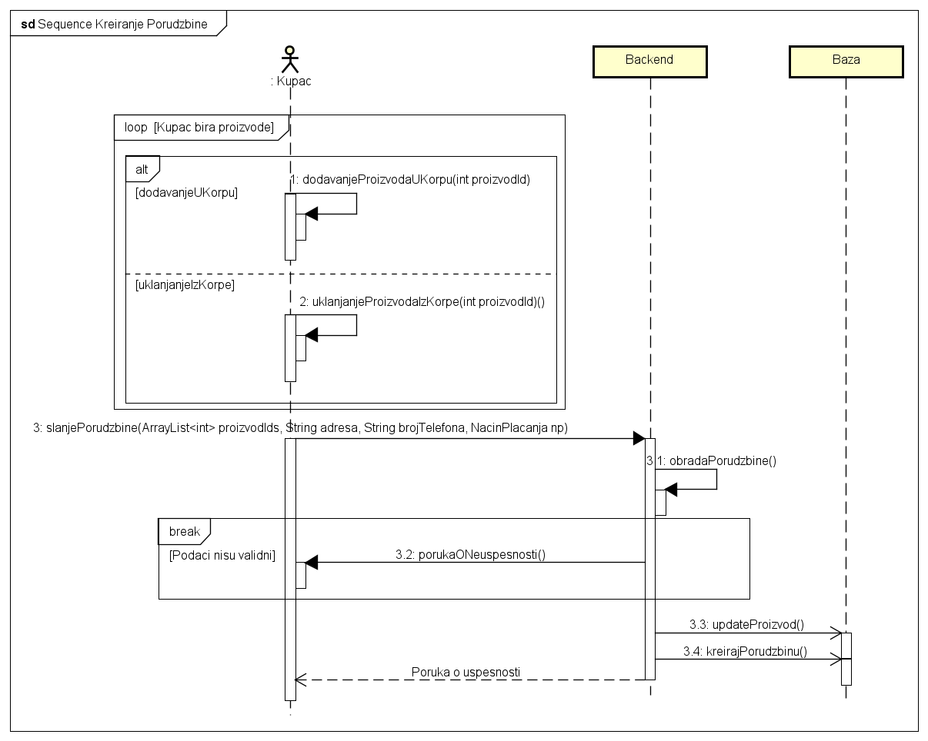
Dijagram sekvence
Kreiranje porudžbine – Kupac
Koraci prilikom kreiranja porudžbine

Slide 12
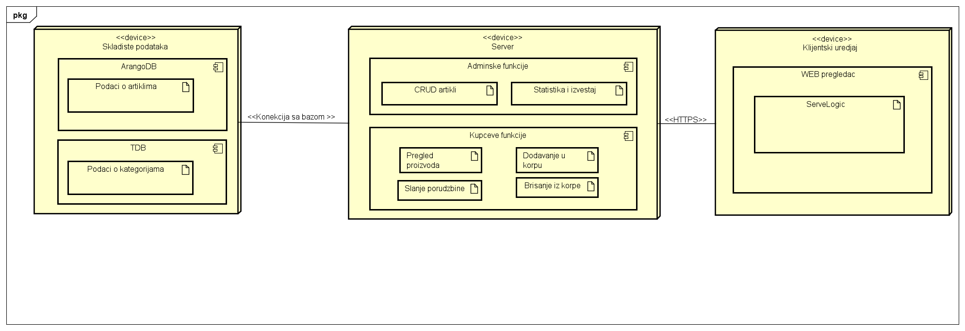
Dijagram raspoređivanja softvera
Tri dela
Klijentski uređaj
Server
Skladište podataka

Slide 13
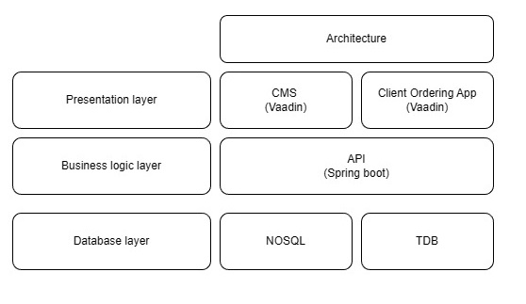
Arhitektura sistema
Troslojna arhitektura
Prezentacioni sloj
Sloj poslovne logike
Sloj baze podataka

Slide 14

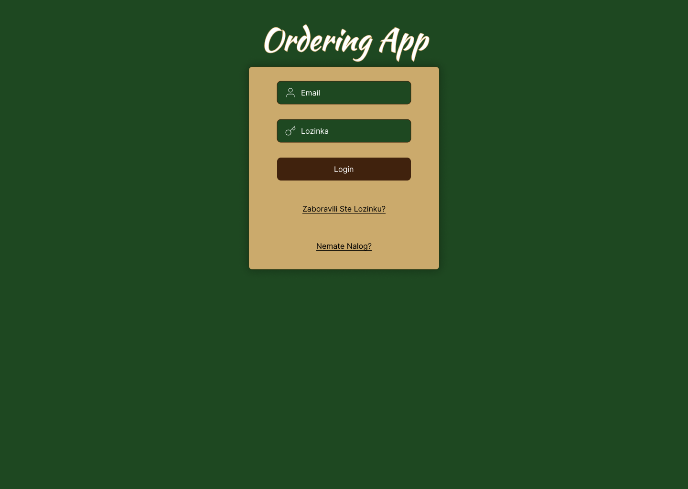
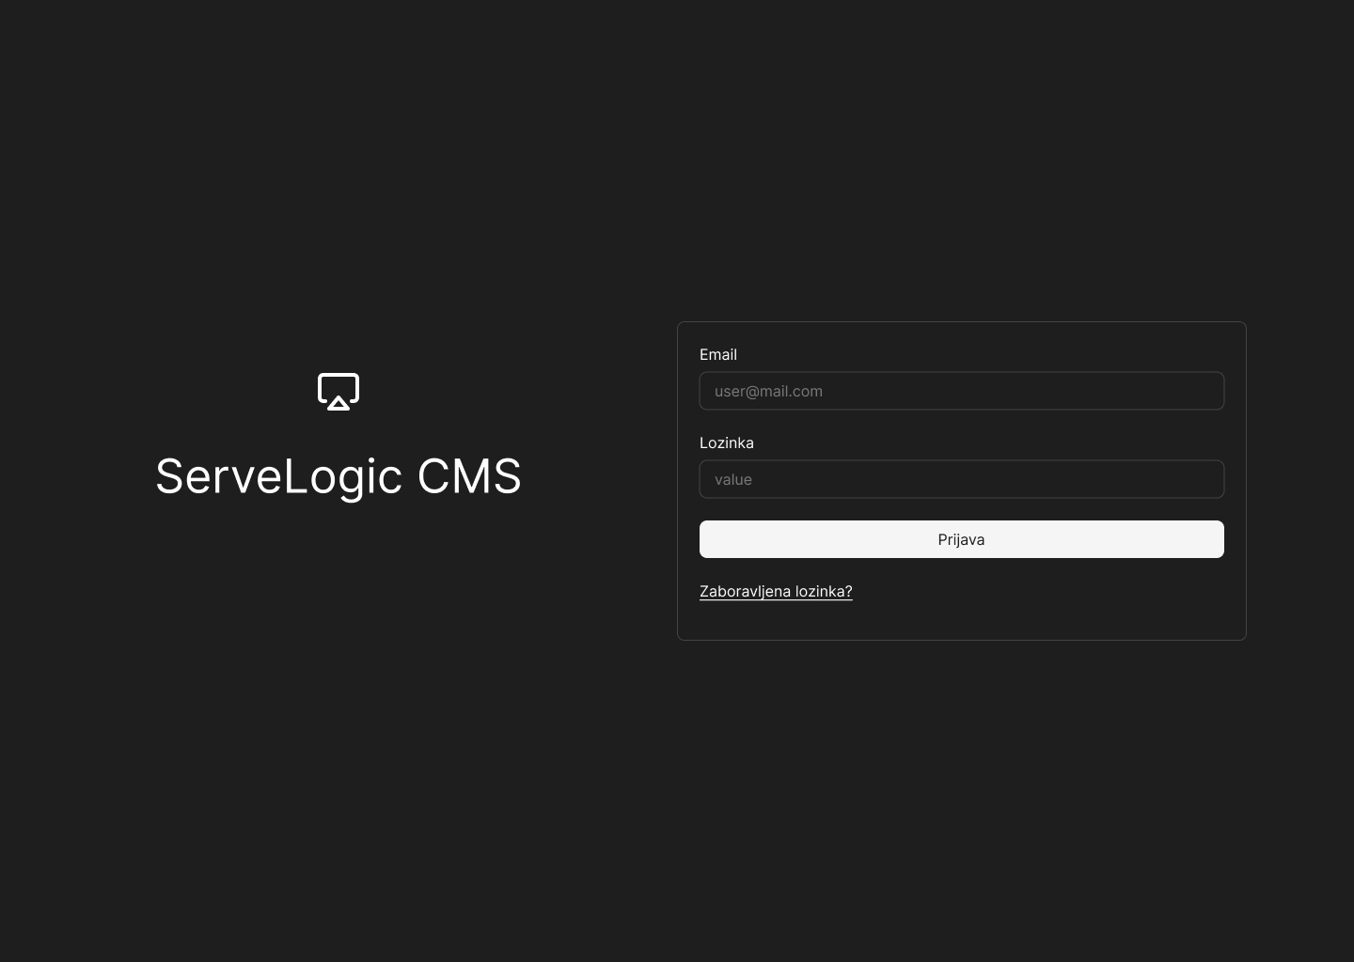
Dizajn prototipa
Tehnologija: Figma
Ordering App (Kupac) CMS App (Admin)

Slide 15





Razvoj aplikacije
Tehnologija: Java
Frontend: Vaadin
Backend: Spring Boot
Database:
ArangoDB
TDB

Slide 16
Hvala na pažnji !

